Slide 1
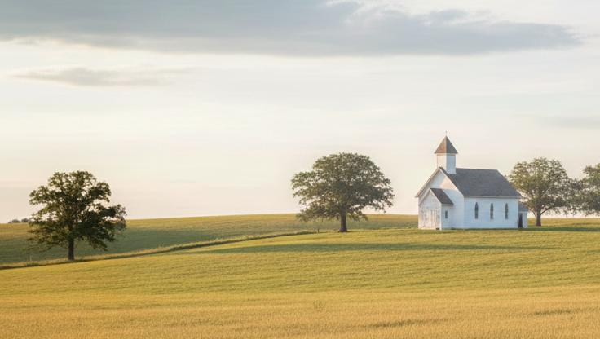
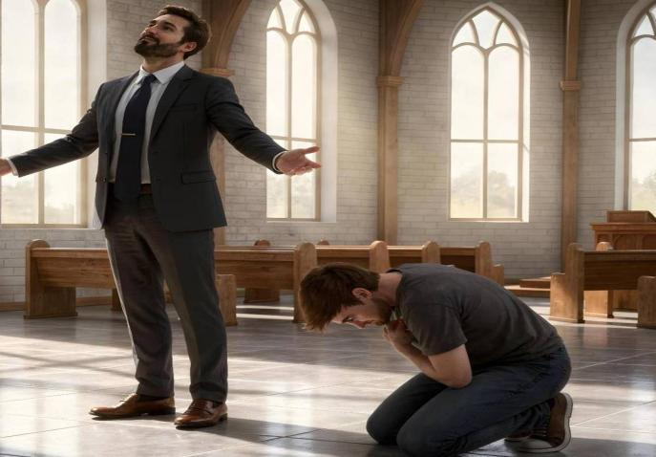
LEZIONE 3 DELLA SCUOLA DEL SABATO
2 TRIMESTRE 2026
18 APRILE 2026
ORGOGLIO CONTRO UMILTÀ

Slide 2
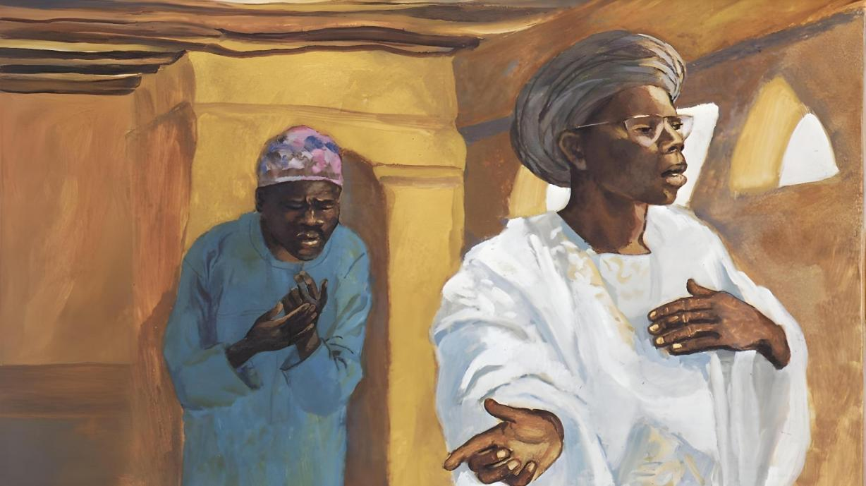
«Perché chiunque si innalza sarà abbassato, e chi si abbassa sarà innalzato»
(Luca 14:11)

Slide 3

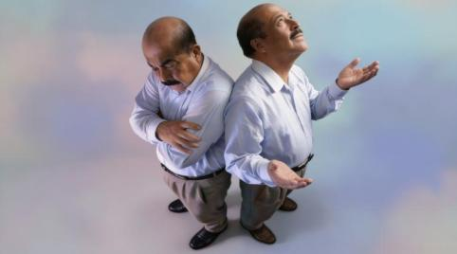
Cosa c'è di valore in me? È difficile rispondere.
Se dico «molto» (atteggiamento orgoglioso), riconosco che tutto ciò che sono e possiedo l'ho ottenuto con le mie forze.
E se dicessi che lo faccio perché Dio mi considera suo figlio?
Se dico «nulla» (in segno di umiltà), riconosco che tutto ciò che sono e possiedo proviene da Dio.
E se ti dicessi che non faccio nulla perché mi manca l'autostima?
Esempi di orgoglio
Lucifero
I discepoli di Gesù
Esempi di umiltà
Il pubblicano
Mosè
Gesù, l’esempio perfetto

Slide 4

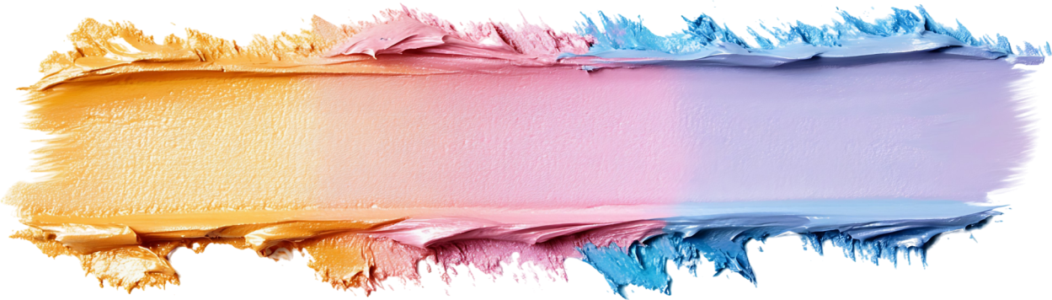
ESEMPI DI ORGOGLIO

Slide 5



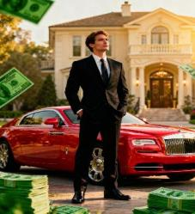
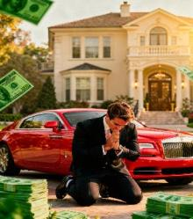
LUCIFERO
«Perché tutto ciò che è nel mondo, la concupiscenza della carne, la concupiscenza degli occhi e l'orgoglio della vita, non viene dal Padre, ma dal mondo» (1 Giovanni 2:16)
Se parliamo di orgoglio, dobbiamo parlare di colui in cui questo sentimento è nato per la prima volta: Lucifero. Decise di non accontentarsi della sua posizione, ma volle salire a un rango più elevato. Col tempo desiderò essere così esaltato da voler occupare il trono stesso di Dio (Is 14:12-14).
Abbiamo «ereditato» il desiderio di fare ciò che ci piace, di possedere ciò che desideriamo e di raggiungere posizioni che ci consentano di acquisire fama o ricchezza. È questo che il mondo ci offre! (1 Gv 2:16).
Ma non tutte le aspirazioni sono sinonimo di orgoglio. La soddisfazione che si prova vedendo un figlio realizzarsi, o le aspirazioni personali, non sono necessariamente un orgoglio malsano.
L'importante è ricordare che i nostri beni, le nostre capacità e i nostri successi non determinano il nostro valore. L'orgoglio consiste nel non attribuire a Dio la gloria per ciò che Egli fa nella nostra vita.

Slide 6

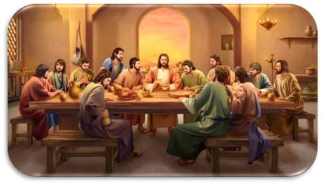
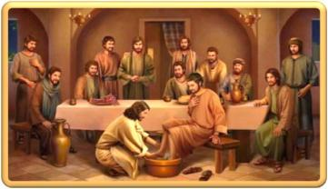
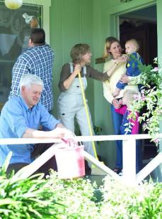

I DISCEPOLI DI GESÙ
«E tra di loro sorse anche una contesa, intorno a chi di loro doveva essere considerato il maggiore» (Luca 22:24)
Erano ormai più di tre anni che stavano con Gesù. Egli aveva appena lavato loro i piedi e aveva parlato loro del Suo sangue versato per tutti. Eppure, mentre cenavano, la loro conversazione non aveva nulla a che vedere con tutto ciò: chi di loro sarebbe stato il più grande? (Lc 22:24).
Il loro orgoglio induceva ciascuno di loro a credere di meritare il primo posto. Non si rendevano conto della gravità dei loro sentimenti. Stavano allontanando Dio dal loro cuore a causa del loro orgoglio.
Gesù andò dritto al punto: «Io sono tra voi come colui che serve» (Lc 22:27). In altre parole: se vuoi essere grande come il tuo Maestro, servi gli altri.
Il nostro orgoglio ci dirà che meritiamo di essere serviti dagli altri (che siamo migliori di loro). Abbiamo bisogno della grazia di Dio per diventare umili servitori.

Slide 7


ESEMPI DI UMILTÀ

Slide 8





IL PUBBLICANO
«Il pubblicano invece, stando lontano, non ardiva neppure alzare gli occhi al cielo; ma si batteva il petto, dicendo: "O Dio, sii placato verso me peccatore”» (Luca 18:13)
Un fariseo raccontava a Dio le buone opere che compiva e i meriti che aveva accumulato agli occhi del Cielo. Ma Gesù disse che «pregava se stesso», e non Dio (Lc 18:11,12). Un perfetto esempio di superbia.
Un pubblicano chiedeva aiuto a Dio, poiché era un peccatore (Lc 18:13). Presentandosi umilmente davanti a Dio, «tornò a casa giustificato», perché «chiunque si esalta sarà umiliato, e chi si umilia sarà esaltato» (Lc 18:14).
La vera umiltà inizia quando riconosciamo il nostro peccato e chiediamo l'aiuto di Cristo. Allora…
Non consideriamo gli altri come esseri inferiori (Fl 2:3)
Non cerchiamo il riconoscimento pubblico (Lc 14:7-11)
Riceveremo la grazia di Dio (Gm 4:6)
Impartiremo questa grazia agli altri (1 Pt 4:10)
Lasceremo che siano gli altri a darci il giusto riconoscimento (Pr 27:2)

Slide 9

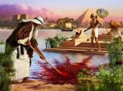
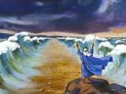
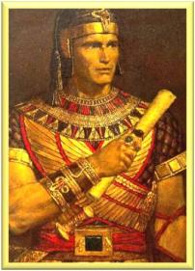
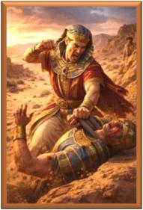

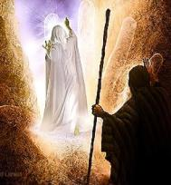

«Per fede Mosè, divenuto adulto, rifiutò di essere chiamato figlio della figlia del Faraone, scegliendo piuttosto di essere maltrattato col popolo di Dio che di godere per breve tempo i piaceri del peccato» (Ebrei 11:24,25)
MOSÈ
Mosè era stato educato per diventare il prossimo faraone d'Egitto. Era un grande stratega e possedeva una grande intelligenza (At 7:22). All'età di quarant'anni, decise di abbandonare tutto ciò per unirsi al suo popolo (Eb 11:24,25).
Era il liberatore! Il suo braccio potente avrebbe liberato i suoi fratelli! Grave errore. Dio non poteva servirsi di lui finché avesse dato prova di tanto orgoglio.
Altri quarant’anni trascorsi in comunione con Dio nel deserto lo resero un uomo molto umile (Nu 12:3). Ora Dio poteva servirsi di lui per dialogare col Faraone con dieci segni potenti, condurre il popolo attraverso il mar Rosso; ricevere i dieci comandamenti; parlare direttamente con Dio; colpire la roccia… Poteva persino accettare umilmente la punizione per il suo atto di superbia, quando si attribuì il merito di ciò che faceva (Nu 20:10-12).
L'esempio di Mosè ci mostra che l'umiltà non nasce spontaneamente in noi, ma che dobbiamo chiedere a Dio di infondercela ogni giorno.

Slide 10


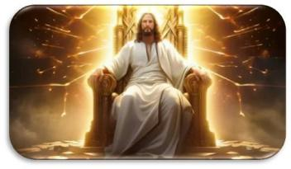

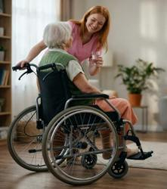
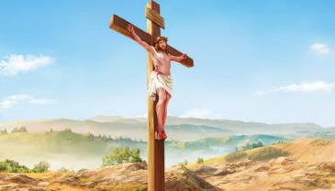
GESÙ, L’ESEMPIO PERFETTO
«E, trovato nell'esteriore simile ad un uomo, abbassò se stesso, divenendo ubbidiente fino alla morte e alla morte di croce» (Filippesi 2:8)
Nessuno al mondo ha mai avuto – né avrà mai – la grandezza che Gesù possedeva prima di incarnarsi. Eppure ha rinunciato a tutto per amore nostro. Di fronte a una tale umiliazione, tutto ciò che abbiamo, ciò che siamo o ciò che potremo mai diventare, svanisce.
Gesù rinunciò al Cielo per morire per l'umanità, nella speranza che comprendessimo il suo atto di grazia e rispondessimo al suo invito a entrare in relazione con lui (Fl 2:5-8).
È, senza dubbio, il perfetto esempio di umiltà.
«Abbiate in voi lo stesso sentimento che era in Cristo Gesù (Fl 2:5)».
Seguendo il Suo esempio, «non fate nulla per spirito di contesa o per vanagloria; ma con umiltà, ciascuno di voi stimando gli altri più di sé stesso; non cercando ciascuno il proprio interesse, ma anche quello degli altri» (Fl 2:3,4).

Slide 11
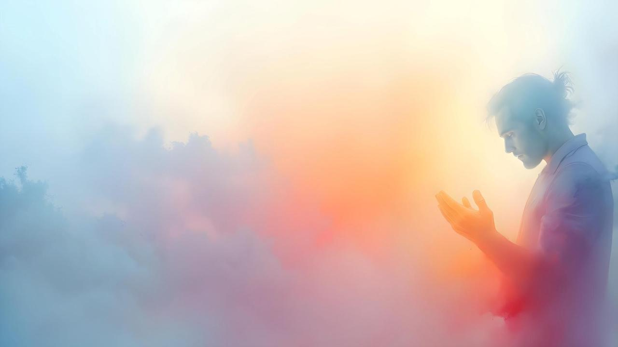
«Io ti celebrerò con tutto il mio cuore, davanti agli dèi canterò le tue lodi.
Adorerò rivolto al tuo santo tempio e celebrerò il tuo nome per la tua benignità e per la tua verità, perché tu hai esaltato la tua parola e il tuo nome al di sopra di ogni altra cosa.
Nel giorno in cui ti ho invocato, tu mi hai risposto ed hai accresciuto il vigore dell'anima mia.
Tutti i re della terra ti celebreranno, o Eterno, quando udranno le parole della tua bocca, e canteranno le vie dell'Eterno, perché grande è la gloria dell'Eterno.
Anche se l'Eterno è eccelso, egli ha riguardo degli umili, ma il superbo lo conosce da lontano.
Anche se cammino in mezzo all'avversità, tu mi conserverai in vita; tu stenderai la mano contro l'ira dei miei nemici, e la tua destra mi salverà.
L'Eterno compirà l'opera sua in me; o Eterno, la tua benignità dura per sempre; non abbandonare le opere delle tue mani!»
Salmo 138

Slide 12

«Nell'amore per se stessi, nell'esaltazione di sé e nell'orgoglio risiede una grande debolezza; ma nell'umiltà risiede una grande forza. La nostra vera dignità non si mantiene quando pensiamo maggiormente a noi stessi, bensì quando Dio è in tutti i nostri pensieri e nel nostro cuore arde l'amore verso il nostro Redentore e verso il prossimo. La semplicità d'animo e l'umiltà di cuore porteranno felicità, mentre la presunzione genererà malcontento, maldicenze e continua delusione. Ciò che ci infonderà forza divina sarà imparare a pensare meno a noi stessi e più a rendere felici gli altri»
(E.G. White, Testimonianze per la Chiesa, vol. 3, libera traduzione)

